Slide 1
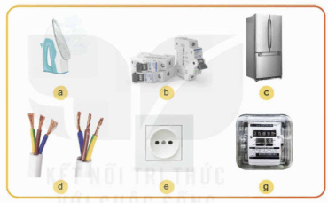
Hãy quan sát hình!
Em hãy cho biết thiết bị nào có trong hệ thống điện gia đình?

Slide 2

BÀI 9
THIẾT BỊ ĐIỆN TRONG HỆ THỐNG
ĐIỆN GIA ĐÌNH

Slide 3
BÀI 9
THIẾT BỊ ĐIỆN TRONG HỆ THỐNG ĐIỆN GIA ĐÌNH
Trình bày được chức năng và thông số kĩ thuật của
một số thiết bị điện phổ biến sử dụng trong hệ thống
điện trong gia đình.
Mục tiêu
Xác định thông số kĩ thuật cho thiết bị đóng cắt,bảo vệ,
truyền dẫn điện trong hệ thống điện.
Notes:
3

Slide 4
BÀI 9
THIẾT BỊ ĐIỆN TRONG HỆ THỐNG ĐIỆN GIA ĐÌNH

Chức năng và thông số kĩ thuật của một số thiết bị điện.
NỘI DUNG

Xác định thông số cho các thiết bị điện.
Notes:
4

Slide 5

Bài 9
THIẾT BỊ ĐIỆN TRONG HỆ THỐNG ĐIỆN GIA ĐÌNH
I.CHỨC NĂNG VÀ THÔNG SỐ KĨ THUẬT CỦA MỘT SỐ THIẾT BỊ ĐIỆN:
I.Chức năng và TSKT của một số thiết bị điện

Slide 6

Nhóm 01
Nhóm 02
Nhóm 03
Nhóm 04
Nhóm 05
Nhóm 06
THẢO LUẬN NHÓM
5 Phút
PHIẾU HỌC TẬP SỐ 1 - NỘI DUNG CHUẨN BỊ CỦA MỖI NHÓM
Công tơ điện -Mô tả chức năng -Tìm hiểu các thông số kĩ thuật | Cầu dao điện -Mô tả chức năng -Tìm hiểu các thông số kĩ thuật
Aptomat -Mô tả chức năng -Tìm hiểu các thông số kĩ thuật | Ổ cắm cố định và ổ cắm kéo dài -Mô tả chức năng -Tìm hiểu các thông số kĩ thuật
Công tắc điện -Mô tả chức năng -Tìm hiểu các thông số kĩ thuật | Dây dẫn điện -Mô tả chức năng -Tìm hiểu các thông số kĩ thuật
01
02
03
04
05
06

Slide 7
CÁC NHÓM TRÌNH BÀY
PHIẾU HỌC TẬP SỐ 1 - NỘI DUNG CHUẨN BỊ CỦA MỖI NHÓM
Công tơ điện - Mô tả chức năng - Tìm hiểu các thông số kĩ thuật | Cầu dao điện -Mô tả chức năng - Tìm hiểu các thông số kĩ thuật
Aptomat -Mô tả chức năng - Tìm hiểu các thông số kĩ thuật | Ổ cắm cố định và ổ cắm kéo dài -Mô tả chức năng - Tìm hiểu các thông số kĩ thuật
Công tắc điện -Mô tả chức năng - Tìm hiểu các thông số kĩ thuật | Dây dẫn điện -Mô tả chức năng - Tìm hiểu các thông số kĩ thuật
01
02
03
04
05
06

Slide 8
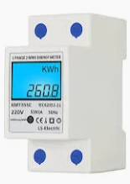
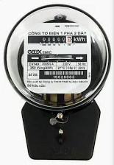
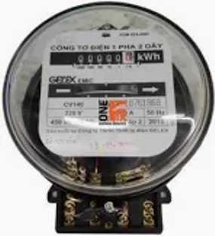
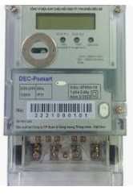
I.CHỨC NĂNG VÀ THÔNG SỐ KĨ THUẬT CỦA MỘT SỐ THIẾT BỊ ĐIỆN:
Chức năng
Thông số kĩ thuật
Là dụng cụ đo lường điện năng tiêu thụ của mạng điện.Mạng điện gia đình thường sử dụng nguồn điện một pha do vậy,công tơ điện cũng sử dụng một pha
Công tơ
điện
-Điện áp định mức.
-Dòng điện định mức.
-Dòng điện quá tải cho phép.
-Cấp chính xác
Công tơ điện 1 pha điện tử
Công tơ điện 1 pha dạng cơ

Slide 9
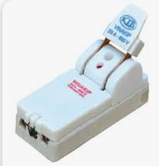
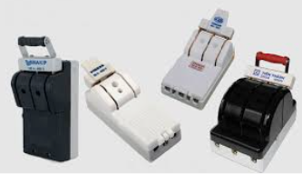

Slide 10
I.CHỨC NĂNG VÀ THÔNG SỐ KĨ THUẬT CỦA MỘT SỐ THIẾT BỊ ĐIỆN:
Chức năng
Thông số kĩ thuật
Là dụng cụ đo lường điện năng tiêu thụ của mạng điện.Mạng điện gia đình thường sử dụng nguồn điện một pha do vậy,công tơ điện cũng sử dụng một pha
Công tơ
điện
-Điện áp định mức.
-Dòng điện định mức.
-Dòng điện quá tải cho phép.
-Cấp chính xác
Cầu dao điện
Cầu dao điện là thiết bị có chức năng đóng-cắt điện bằng tay và có mắc thêm dây chì để bảo vệ mạch điện,bảo vệ thiết bị khi quá tải,ngắn mạch
-Điện áp định mức.
-Dòng điện định mức.

Slide 11
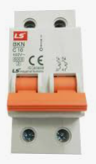
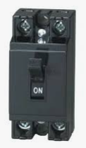
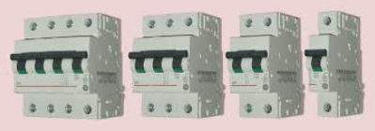
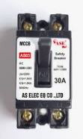
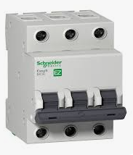

Slide 12
I.CHỨC NĂNG VÀ THÔNG SỐ KĨ THUẬT CỦA MỘT SỐ THIẾT BỊ ĐIỆN:
Chức năng
Thông số kĩ thuật
Là dụng cụ đo lường điện năng tiêu thụ của mạng điện.Mạng điện gia đình thường sử dụng nguồn điện một pha do vậy,công tơ điện cũng sử dụng một pha
Công tơ
điện
-Điện áp định mức.
-Dòng điện định mức.
-Dòng điện quá tải cho phép.
-Cấp chính xác
Cầu dao điện
Cầu dao điện là thiết bị có chức năng đóng-cắt điện bằng tay và có mắc thêm dây chì để bảo vệ mạch điện,bảo vệ thiết bị khi quá tải,ngắn mạch
-Điện áp định mức.
-Dòng điện định mức.
Aptomat là thiết bị có chức năng đóng-cắt điện và tự động cắt điện để bảo vệ quá tải, ngắn mạch cho mạch điện.
-Điện áp định mức.
Aptomat
-Dòng điện định mức.
-Dòng ngắn mạch

Slide 13
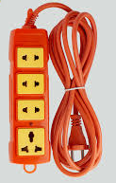
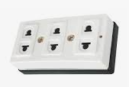
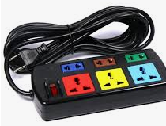
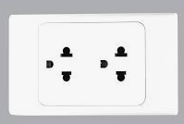
Ổ cắm kéo dài
Ổ cắm cố định

Slide 14
I.CHỨC NĂNG VÀ THÔNG SỐ KĨ THUẬT CỦA MỘT SỐ THIẾT BỊ ĐIỆN:
Chức năng
Thông số kĩ thuật
-Ổ cắm cố định là thiết bị lấy điện,có chức năng kết nối nguồn điện với các thiết bị tiêu thụ điện và được gắn cố định tại vị trí theo thiết kế.
Ổ cắm cố định và ổ cắm kéo dài
-Điện áp định mức.
-Ổ cắm nối dài là thiết bị lấy điện,có chức năng kết nối với ổ cắm cố định để di chuyển ổ lấy điện tới vị trí thuận lợi cho tải tiêu thụ.
-Dòng điện định mức.

Slide 15
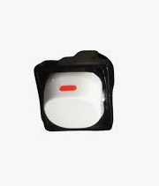
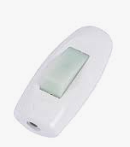
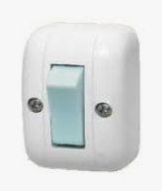

Slide 16
I.CHỨC NĂNG VÀ THÔNG SỐ KĨ THUẬT CỦA MỘT SỐ THIẾT BỊ ĐIỆN:
Chức năng
Thông số kĩ thuật
-Ổ cắm cố định là thiết bị lấy điện,có chức năng kết nối nguồn điện với các thiết bị tiêu thụ điện và được gắn cố định tại vị trí theo thiết kế.
Ổ cắm cố định và ổ cắm kéo dài
-Điện áp định mức.
-Ổ cắm nối dài là thiết bị lấy điện,có chức năng kết nối với ổ cắm cố định để di chuyển ổ lấy điện tới vị trí thuận lợi cho tải tiêu thụ.
-Dòng điện định mức.
Công tắc điện
Công tắc điện có chức năng đóng-cắt điện cho các đồ dùng điện,thiết bị điện công suất nhỏ.
-Điện áp định mức.
-Dòng điện định mức.

Slide 17
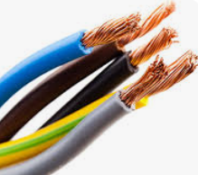
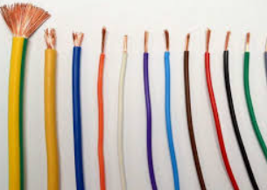
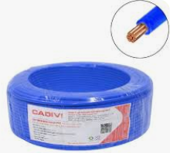
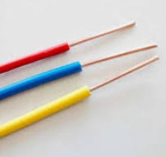

Slide 18
I.CHỨC NĂNG VÀ THÔNG SỐ KĨ THUẬT CỦA MỘT SỐ THIẾT BỊ ĐIỆN:
Chức năng
Thông số kĩ thuật
-Ổ cắm cố định là thiết bị lấy điện,có chức năng kết nối nguồn điện với các thiết bị tiêu thụ điện và được gắn cố định tại vị trí theo thiết kế.
Ổ cắm cố định và ổ cắm kéo dài
-Điện áp định mức.
-Ổ cắm nối dài là thiết bị lấy điện,có chức năng kết nối với ổ cắm cố định để di chuyển ổ lấy điện tới vị trí thuận lợi cho tải tiêu thụ.
-Dòng điện định mức.
Công tắc điện
Công tắc điện có chức năng đóng-cắt điện cho các đồ dùng điện,thiết bị điện công suất nhỏ.
-Điện áp định mức.
-Dòng điện định mức.
Dây dẫn điện có chức năng kết nối thiết bị trong mạng điện và dẫn điện từ nguồn tới tải tiêu thụ.
-Điện áp định mức.
Dây dẫn điện
-Tiết diện dây dẫn

Slide 19
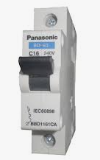
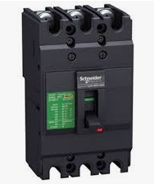
Bài 9
THIẾT BỊ ĐIỆN TRONG HỆ THỐNG ĐIỆN GIA ĐÌNH
II.XÁC ĐỊNH THÔNG SỐ CHO CÁC THIẾT BỊ ĐIỆN:
II.Xác định thông số cho các thiết bị điện
Quan sát hình và cho biết loại Aptomat nào được sử dụng trong hệ thống điện gia đình?
A
B

Slide 20
Bài 9
THIẾT BỊ ĐIỆN TRONG HỆ THỐNG ĐIỆN GIA ĐÌNH
II.XÁC ĐỊNH THÔNG SỐ CHO CÁC THIẾT BỊ ĐIỆN:
II.Xác định thông số cho các thiết bị điện
1.Công suất tiêu thụ của hệ thống điện gia đình
1.Công suất tiêu thụ của hệ thống điện gia đình

Slide 21
THẢO LUẬN NHÓM NHÓM ĐÔI
5 Phút
PHIẾU HỌC TẬP SỐ 2 - NỘI DUNG CHUẨN BỊ CỦA MỖI NHÓM ĐÔI
Công suất tiêu thụ của hệ thống điện gia đình
Câu 1: Khi tính toán công suất tiêu thụ cần xét các yếu tố nào?
Câu 2: Nêu công thức tính công suất tiêu thụ điện. Giải thích các thông số và đơn vị?

Slide 22

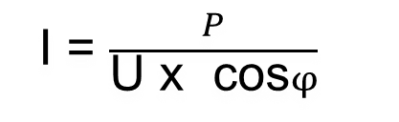
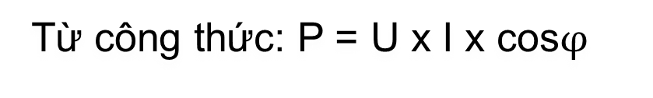
CÁC NHÓM TRÌNH BÀY
Để xác định thông số cho các thiết bị điện,ta phải xác định được công suất tiêu thụ của hệ thống điện cũng như công suất tiêu thụ của từng nhánh.Khi tính toán công suất tiêu thụ , phải xét đến các yếu tố sau :
Công suất tiêu thụ của hệ thống điện gia đình
-Khả năng phát triển thêm nhu cầu sử dụng điện trong gia đình.
-Các tải trong hệ thống điện thường không sử dụng đồng thời.
-Các tải không làm việc hết công suất định mức.
$$P=\sum_{i=1}^{n}{P_{i}}$$
Công suất tiêu thụ của hệ thống điện như sau:
$P_{i}$ là công suất tiêu thụ của tải, n là số lượng tải
Từ công thức: P = U x I x cos$φ$
Ta tính được dòng điện đi qua dây dẫn như sau:
I = $\frac{P}{\text{U} \text{x} \text{cos}φ}$
U là điện áp lưới điện 1 pha có trị số 220v
P là công suất tiêu thụ
Cos$φ$ là hệ số công suất (tải có động cơ là 0,8; tải khác là 1)

Slide 23
Bài 9
THIẾT BỊ ĐIỆN TRONG HỆ THỐNG ĐIỆN GIA ĐÌNH
2.Thông số kĩ thuật của thiết bị điện:
a.Thông số kĩ thuật dây dẫn:
II.Xác định thông số cho các thiết bị điện
1.Công suất tiêu thụ của hệ thống điện gia đình
2.Thông số kĩ thuật của thiết bị điện
a.Thông số kĩ thuật dây dẫn

Slide 24
Nhóm 01
Nhóm 02
Nhóm 03
Nhóm 04
Nhóm 05
Nhóm 06
THẢO LUẬN NHÓM
5 Phút
PHIẾU HỌC TẬP SỐ 3 - NỘI DUNG CHUẨN BỊ CỦA MỖI NHÓM
Câu 1: Khái niệm về thông số kĩ thuật của dây dẫn?
Thông số kĩ thuật dây dẫn
Câu 2: công thức tính tiết diện dây dẫn?
Câu 3: Nghiên cứu bài tập ví dụ ở trong sách trang 48 để giải bài tập sau.
Một điều hoà có công suất tiêu thụ là 3000W, hệ số cosφ = 0,8, dây dẫn lõi đồng có mật độ dòng là 7A/mm², U = 220V . Tính tiết diện dây dẫn của thiết bị đó?

Slide 25
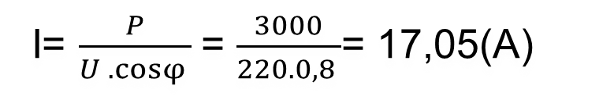

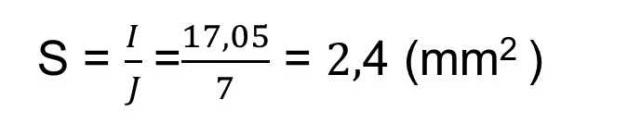
ĐÁP ÁN PHIẾU HỌC TẬP SỐ 3
PHIẾU HỌC TẬP SỐ 3 - NỘI DUNG
Câu 1: Khái niệm về thông số kĩ thuật của dây dẫn?
-Thông số kĩ thuật của dây dẫn cần xác định là tiết diện của dây dẫn
Câu 2: công thức tính tiết diện dây dẫn?
Thông số kĩ thuật dây dẫn
công thức tính tiết diện dây dẫn :
S = $\frac{I}{J}$
Câu 3:
Giải:
Dòng điện chạy qua dây dẫn là:
Tóm tắt:
P = 3000 W
cosφ = 0,8
J= 7A/ mm²
U = 220V
I= $\frac{P}{U .cosφ }$= $\frac{3000}{220.0,8 }$= 17,05(A)
Tiết diện dây dẫn của thiết bị là:
S = $\frac{I}{J}$=$\frac{17,05}{7}$ = $2,$4 (mm² )

Slide 26
Bài 9
THIẾT BỊ ĐIỆN TRONG HỆ THỐNG ĐIỆN GIA ĐÌNH
b.Thông số kĩ thuật của thiết bị đóng, cắt, bảo vệ:
II.Xác định thông số cho các thiết bị điện
1.Công suất tiêu thụ của hệ thống điện gia đình
2.Thông số kĩ thuật của thiết bị điện
a.Thông số kĩ thuật dây dẫn
b.Thông số kĩ thuật của thiết bị đóng, cắt, bảo vệ

Slide 27
Nhóm 01
Nhóm 02
Nhóm 03
Nhóm 04
Nhóm 05
Nhóm 06
THẢO LUẬN NHÓM
5 Phút
PHIẾU HỌC TẬP SỐ 4 - NỘI DUNG CHUẨN BỊ CỦA MỖI NHÓM
Thông số kĩ thuật của thiết bị đóng, cắt, bảo vệ
Câu 1: Nêu các yêu cầu để lựa chọn một thiết bị aptomat sử dụng có hiệu quả?
Câu 2: Công thức tính dòng điện định mức của aptomat ?
Câu 3: Nghiên cứu bài tập ví dụ ở trong sách trang 49 để giải bài tập sau.
Lựa chọn aptomat và dây dẫn cho máy bơm có công suất 750W, hệ số cosφ = 0,8; dây dẫn lõi đồng có mật độ dòng là 6A/mm², U = 220V.

Slide 28
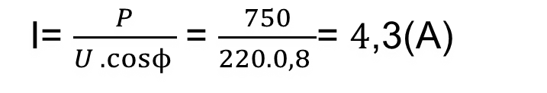
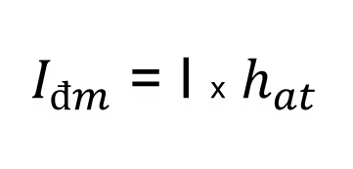
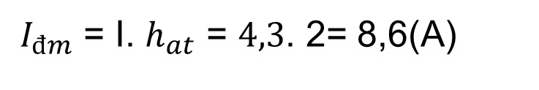
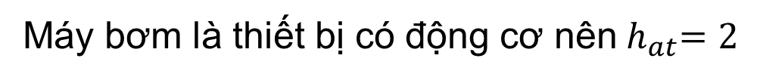
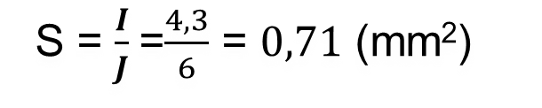
ĐÁP ÁN PHIẾU HỌC TẬP SỐ 4
PHIẾU HỌC TẬP SỐ 4 - NỘI DUNG
Câu 1:Nêu các yêu cầu để lựa chọn một thiết bị aptomat sử dụng có hiệu quả?
- Thiết bị bảo vệ phải có tác động khi có sự cố ngắn mạch.
- Thiết bị bảo vệ phải có tính “chọn lọc”, tức là tác động nhanh, kịp thời , tách phần mạch
Thông số kĩ thuật của thiết bị đóng, cắt, bảo vệ
$I_{đm}$ = I x $h_{at}$
Câu 2: Công thức tính dòng điện định mức của aptomat:
Câu 3:
Giải:
Dòng điện chạy qua dây dẫn là:
I= $\frac{P}{U .cosϕ }$= $\frac{750}{220.0,8 }$= $4$,3(A)
Tóm tắt:
P = 750W
cosφ = 0,8
J= 6A/ mm²
U = 220V
Tiết diện dây dẫn của thiết bị là:
S = $\frac{I}{J}$=$\frac{4,3}{6}$ = $0,71$ (mm²)
Máy bơm là thiết bị có động cơ nên${ h}_{at}=2$
Dòng điên định mức của aptomat là:
$I_{đm}$ = I. $h_{at}$ = $4,3$. 2= 8,6(A)
Chọn aptomat có trên thị trường có dòng định mức là 10A, loại MCP1P/10A hoặc MCCB1P/10A

Slide 29


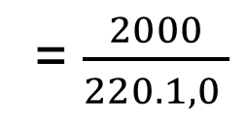
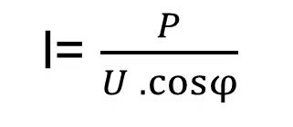
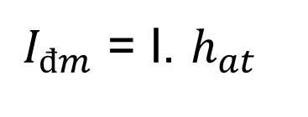
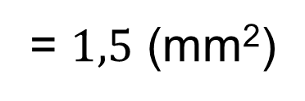
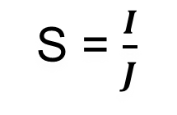
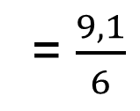
LUYỆN TẬP: Bài tập 1 về nhà trang 49
Xác định tiết diện của dây dẫn và thiết bị bảo vệ cho bếp từ có công suất 2000W. Biết mật độ dòng J= 6A/ mm².
Giải:
Dòng điện chạy qua dây dẫn là:
Tóm tắt:
P = 2000W
cosφ = 1,0
J= 6A/ mm²
U = 220V
Tính S?
I= $\frac{P}{U .cosφ}$
= $\frac{2000}{220.1,0 }$
= 9,1(A)
Tiết diện dây dẫn của thiết bị là:
S = $\frac{I}{J}$
= $\frac{9,1}{6}$
= $1,5$ (mm²)
Bếp từ là thiết bị không có động cơ nên${ h}_{at} =1,2$
Dòng điên định mức của aptomat bảo vệ cho bếp từ là:
$I_{đm}$ = I. $h_{at}$
= 9,1. 1,2
= 10,92(A)
Chọn aptomat có trên thị trường có dòng định mức là 16A, loại MCP1P/10A hoặc MCCB1P/16A

Slide 30
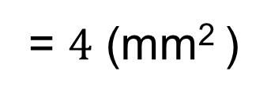
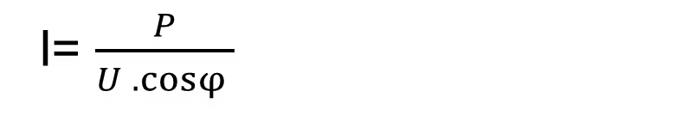
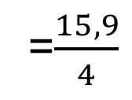
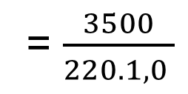
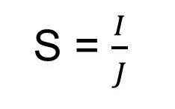
LUYỆN TẬP: Bài tập 2 về nhà trang 49
Hãy xác định tiết diện của dây dẫn dùng cho ổ cắm trong gia đình có công suất tối đa là 3500W, mật độ dòng là J=4A/mm²
Giải:
Tóm tắt:
P = 3500 W
cosφ = 1,0
J= 4A/ mm²
U = 220V
Tính S ?
Dòng điện chạy qua dây dẫn là:
I= $\frac{P}{U .cosφ }$
= $\frac{3500}{220.1,0 }$
= 15,9(A)
Tiết diện dây dẫn của thiết bị là:
S = $\frac{I}{J}$
=$\frac{15,9}{4}$
= $4$ (mm² )

Slide 31
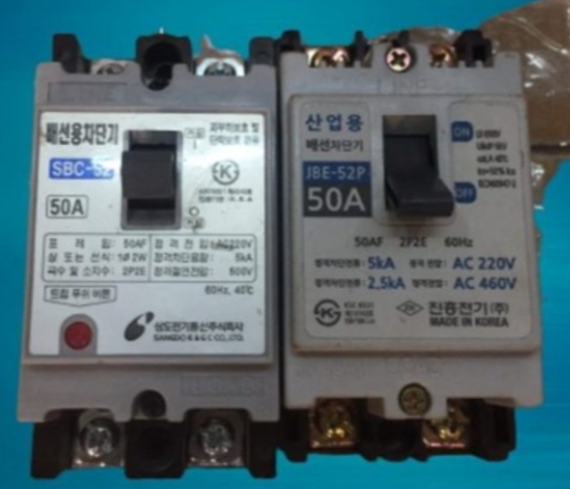
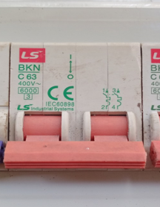
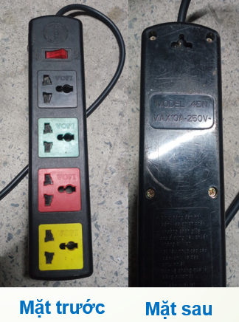
VẬN DỤNG trang 46
Hãy tìm hiểu các thông số kĩ thuật của một số thiết bị điện trong gia đình em
MAX 10A-250V

Slide 32
VẬN DỤNG trang 49
Hãy kiểm tra dây dẫn và thiết bị đóng cắt cho các tải trong hệ thống điện của gia đình đã phù hợp chưa? Nếu chưa, em hãy nêu phương án thay thế.

Slide 33


